Slide 1



DIY结题报告
送药小车
12212215姚奇霖
1221908 张承璧

Slide 2

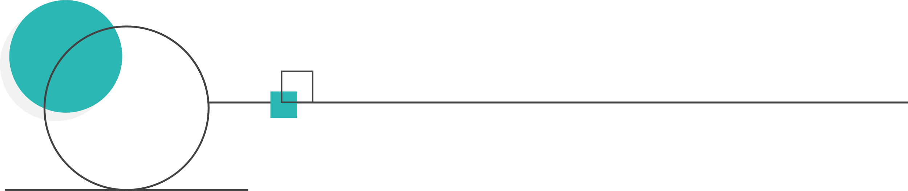
1
小车底盘

Slide 3
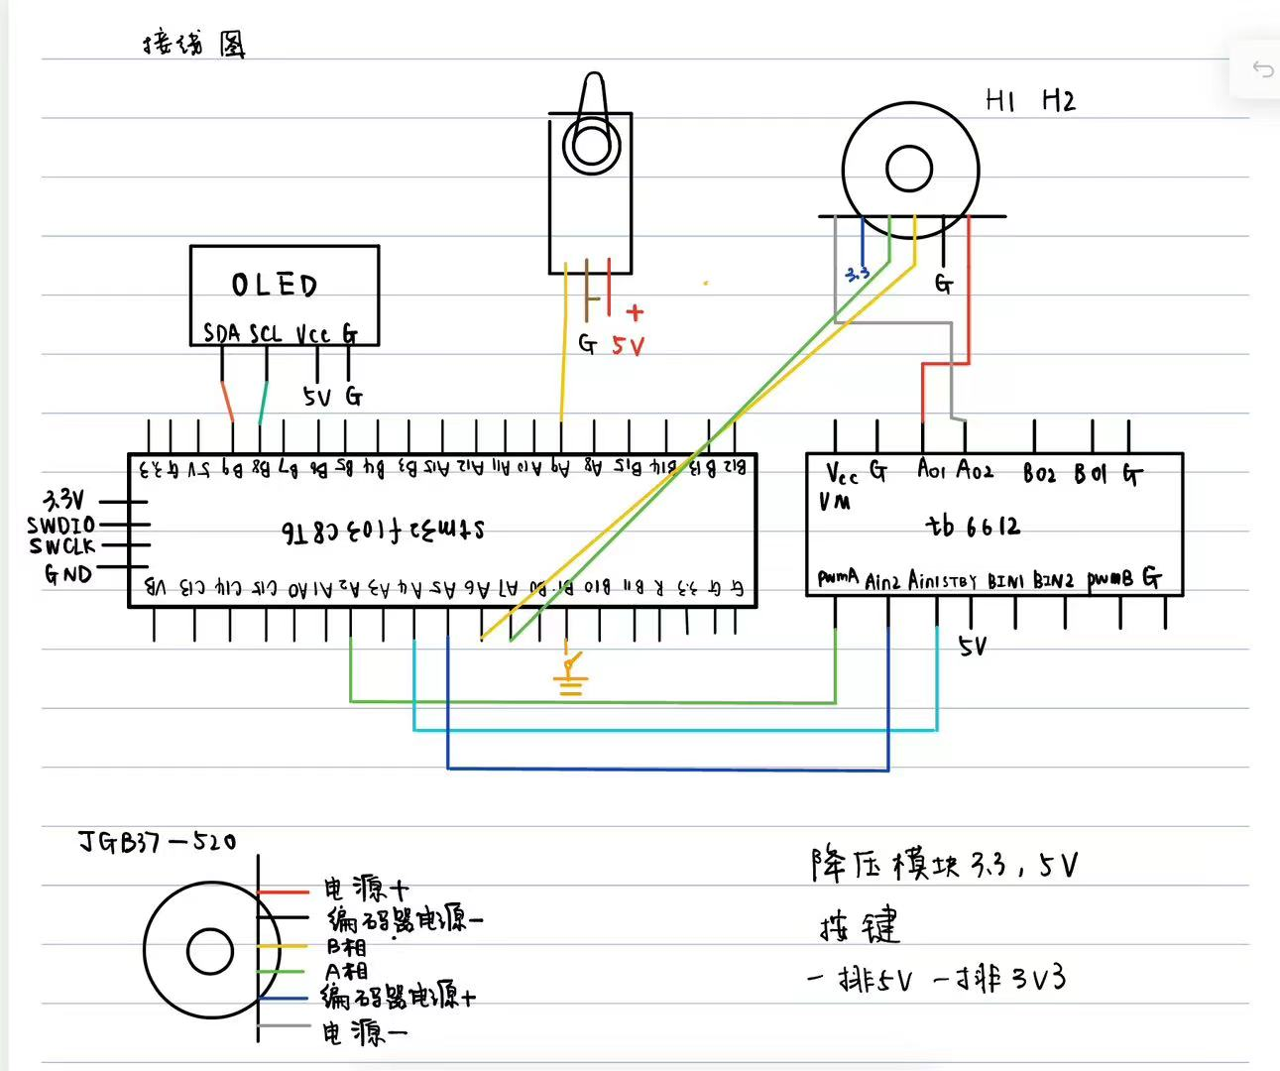
原型验证
机械结构：小车底盘由两个 JGB37-520 直流电机，和一个舵机 DS3225 组成。小车的后轮
与直流电机连接。前轮通过连杆和舵机相连。舵机转动，前轮跟着转向。
电路组成：小车底盘的电路部分由 stm32f103c8t6 作为主控。它控制了一个 oled 屏幕。它
输出一路 pwm 波给 tb6612 电机驱动板, 并读取电机编码器的信号，从而实现了电机速度闭环
控制。12V 电源通过两个降压模块转为 3.3V 和 5V, 给单片机，屏幕，电机驱动板供电。

Slide 4
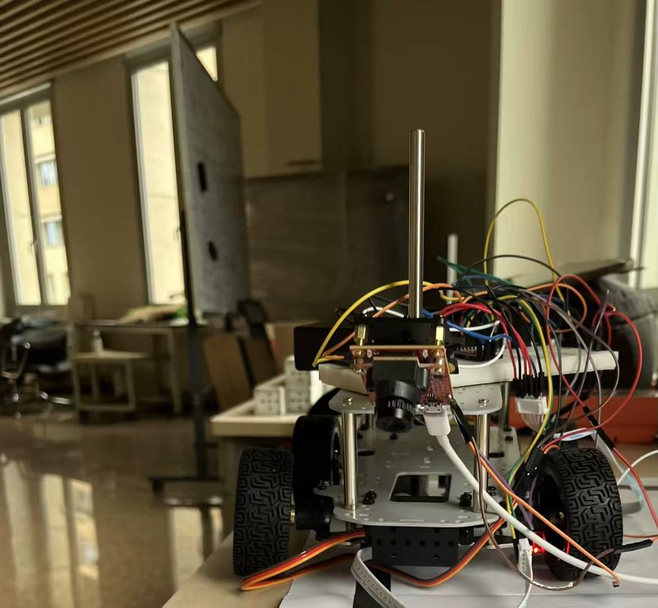
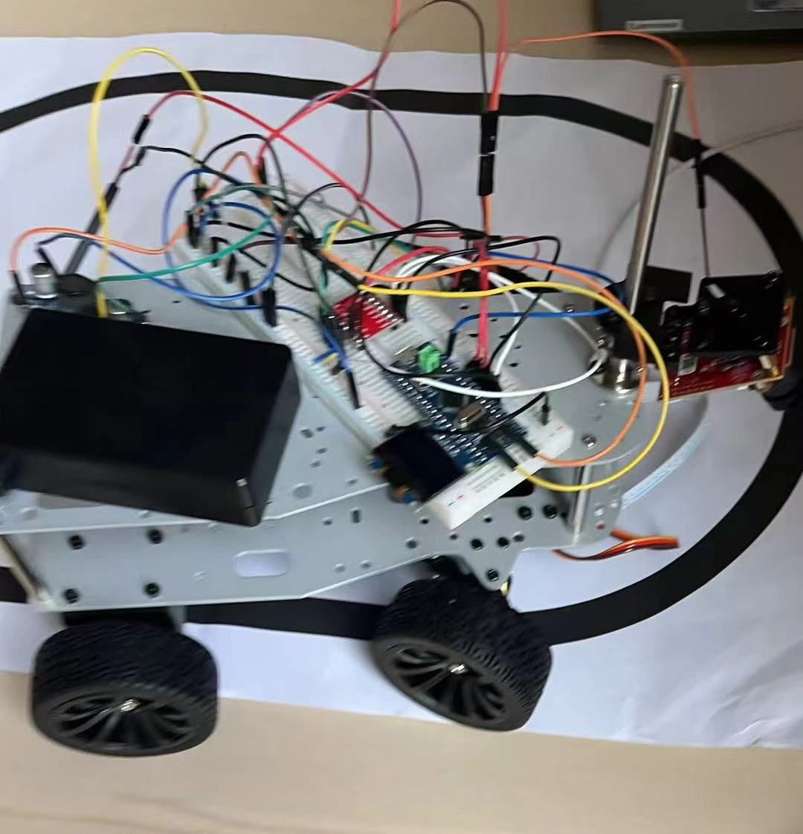
原型验证

Slide 5
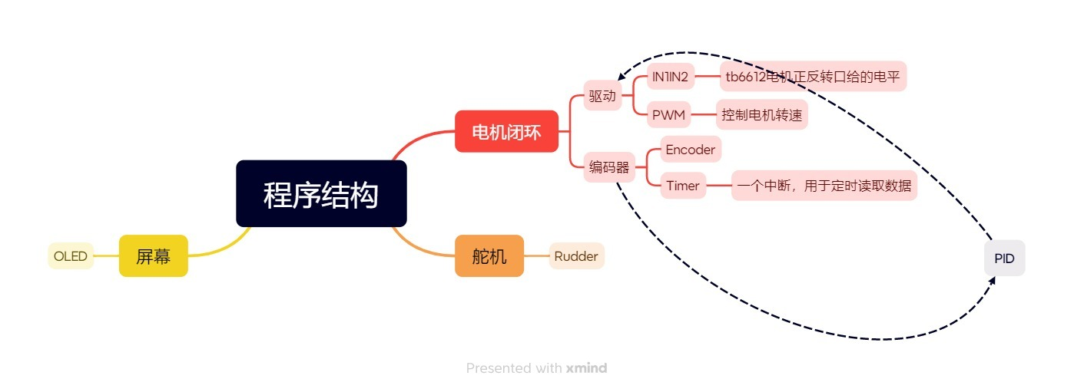
2.程序结构

Slide 6
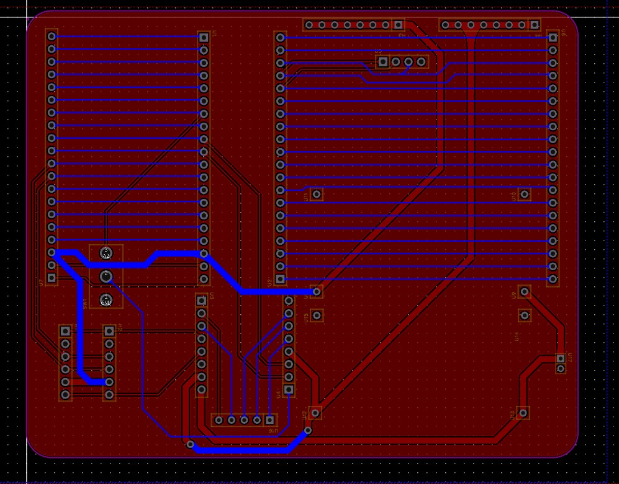
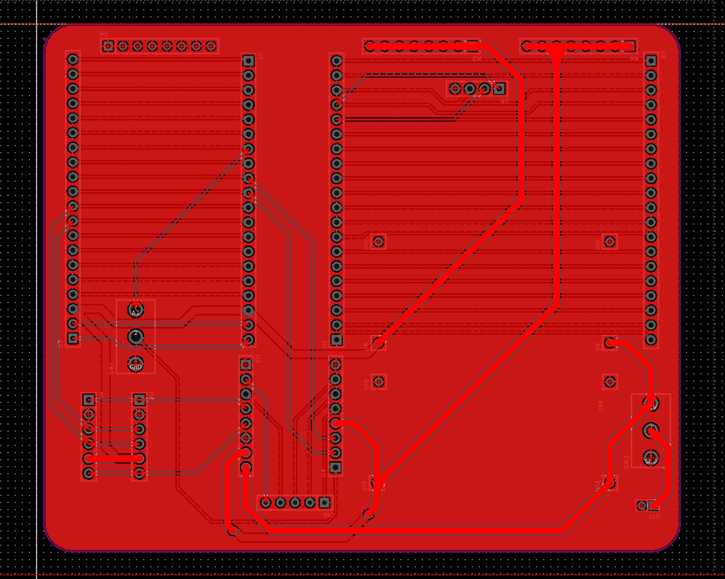
3.PCB设计

Slide 7
3.PCB设计

Slide 8
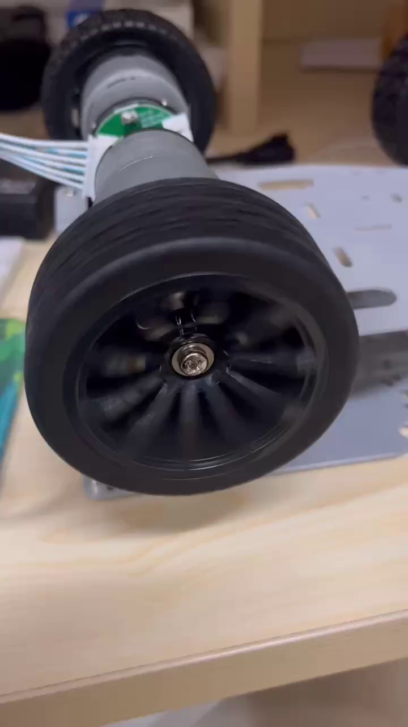

Slide 9
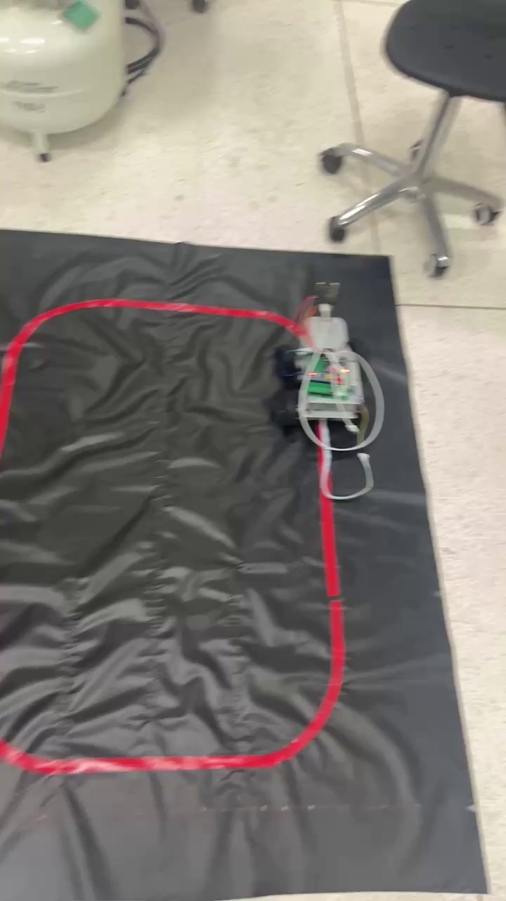

Slide 10
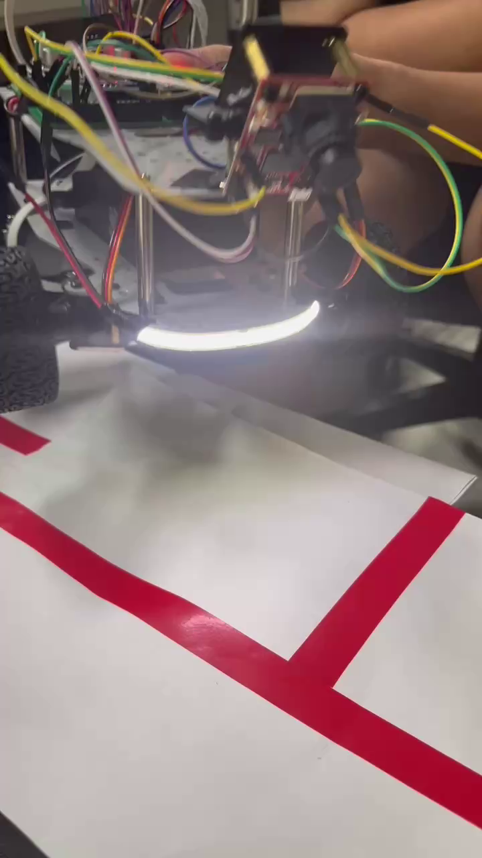

Slide 11



2
OPENMV
巡线及舵机控制

Slide 12
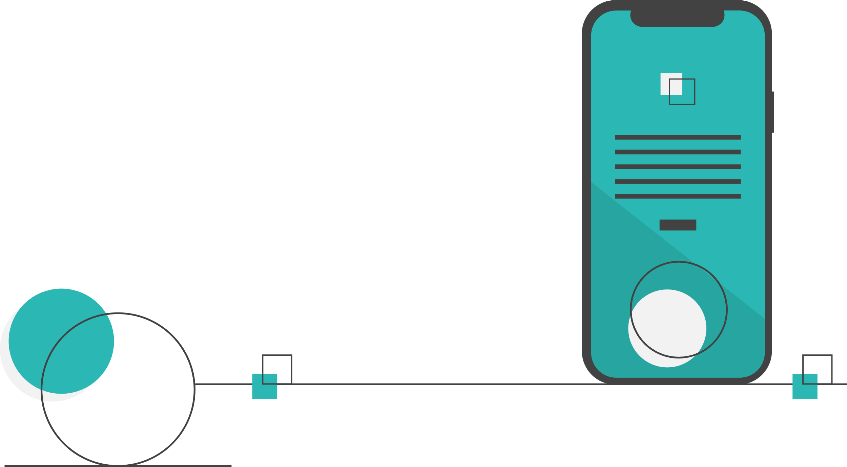

OpenMV介绍OUTLINE
OpenMV是一款可以编程的摄像头模组，可以实现简单的图像识别或更进阶的视觉处理功能。作为一个开源的机器视觉项目，其可以在MCU上运行MicroPython代码，并内置了一些图像处理算法，很容易使用。在本项目中，我们选择了星瞳代理发售的OpenMV4H7plus摄像头模块来完成基本的巡线，数字识别，黑白色块识别，十字路口检测以及小车转向舵机的控制，该摄像头模组与小车底盘主控F103核心板之间用蓝牙串口模块进行通信。

Slide 13

目录
CATALOGUE
基本巡线任务
十字路口检测以及黑白色块停止标志检测
数字识别
外设控制：舵机，串口
板间通信

Slide 14


基本巡线功能 TITLE HERE
通过OpenMV内置的image.get_regression(thresholds, invert=False, roi, x_stride=2, y_stride=1, area_threshold=10, pixels_threshold=10, robust=False)实现，该函数的基本原理是对图像所有阈值像素进行线性回归计算，这一计算通过最小二乘法进行，通常速度较快。若robust为True，则使用Theil-sen线性回归算法，它计算图像中所有阈值像素的斜率中位数，鲁棒性更好，但是算法时间复杂度高所以不予采用。Thresholds是元组列表，定义了想要进行计算的颜色阈值。Invert是翻转阈值操作。Roi是感兴趣区域的矩形元组（x, y, w, h），操作范围仅限于roi区域内的像素。x_stride和y_stride是调用函数跳过的x，y像素数，area_threshold边界框区域，pixels_threshold像素数阈值。

Slide 15
基本巡线功能 TITLE HERE
if (forkflag==0): #巡线
line = img.get_regression([(100,100) if BINARY_VISIBLE else THRESHOLD],roi=linetrack_roi)
if (line):
speed="40"
uart.write(speed) #后轮速度
rho_err = (0.2*(line.x1()-img.width()/2)+0.8*(line.x2()-img.width()/2))/2 #拟合直线中心横坐标点
if line.theta()>90:
theta_err = line.theta()-180
else:
theta_err = line.theta()
img.draw_line(line.line(), color = 127)
print("rho_err:%f theta_err:%f"%(rho_err,theta_err))
print(rho_err)
if abs(theta_err)>15 or abs(rho_err)>20: #设置pid阈值防止抖动
rho_output = rho_pid.get_pid(rho_err,1)
theta_output = theta_pid.get_pid(theta_err,1)
print("rho_output:%f theta_output:%f"%(rho_output,theta_output))
output = rho_output+theta_output

Slide 16
基本巡线功能 TITLE HERE
if output<0:
output=output*2
elif output>0:
output=output*0.6
print(abs(lastoutput-output),output)
if abs(lastoutput-output)<10:
rotate(-output)
lastoutput=output
# else:
# straight()
# else:
# straight()

Slide 17
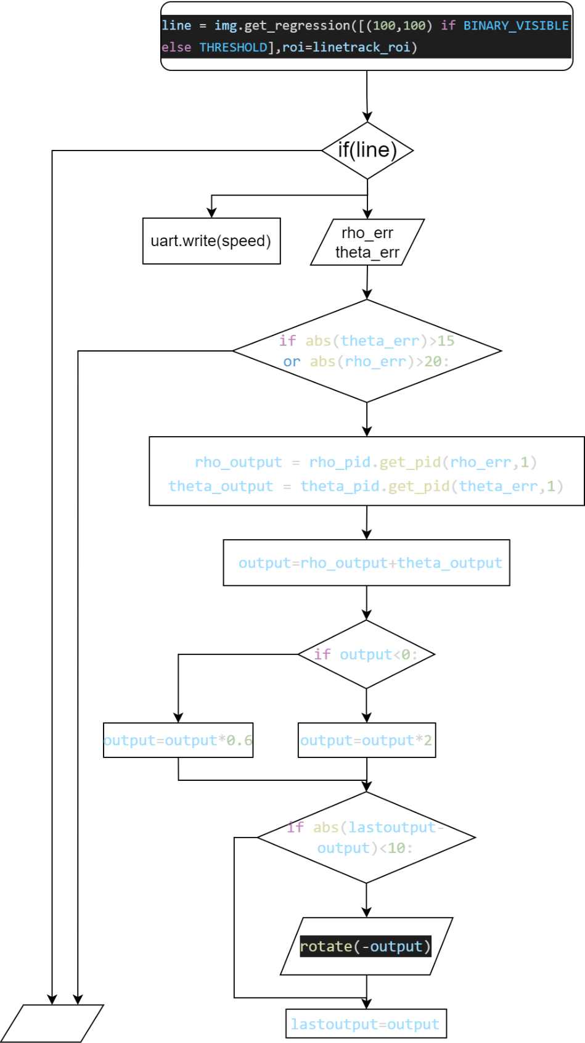
基本巡线功能 TITLE HERE

Slide 18
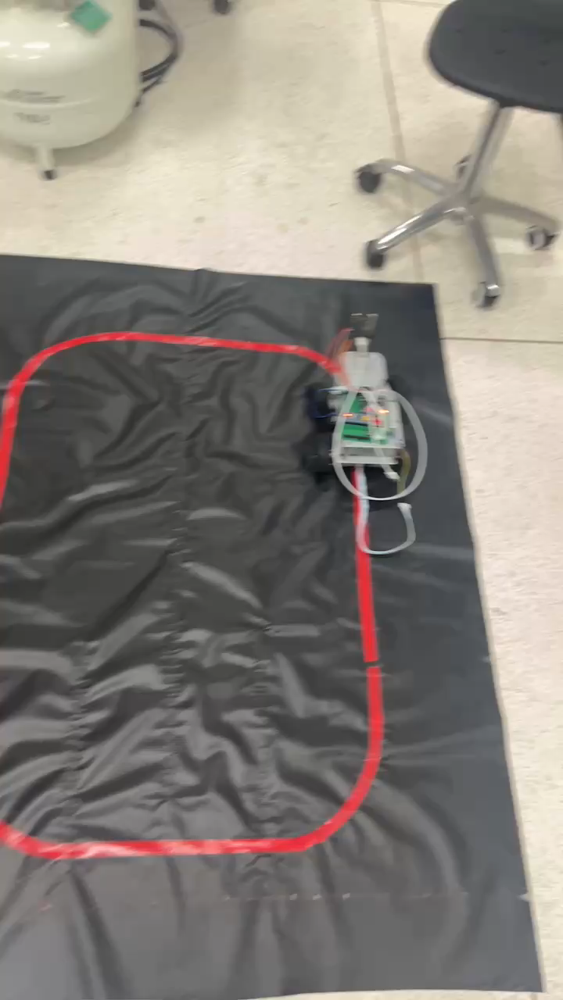
基本巡线功能 TITLE HERE

Slide 19
十字路口检测以及黑白色块停止标志检测
TITLE HERE
在这一任务中使用OpenMV内置的image.find_blobs(thresholds, roi=Auto, x_stride=2, y_stride=1, invert=False, area_threshold=10, pixels_threshold=10, merge=False, margin=0, thresholds是颜色的阈值，可以包含多个颜色。roi是“感兴趣区”。在使用统计信息中已经介绍过了。x_stride 就是查找的色块的x方向上最小宽度的像素，默认为2。y_stride 就是查找的色块的y方向上最小宽度的像素，默认为1。invert 反转阈值，把阈值以外的颜色作为阈值进行查找area_threshold 面积阈值，如果色块被框起来的面积小于这个值，会被过滤掉pixels_threshold 像素个数阈值，如果色块像素数量小于这个值，会被过滤掉merge 合并，如果设置为True，那么合并所有重叠的blob为一个。margin 边界，如果设置为1，那么两个blobs如果间距1一个像素点，也会被合并。

Slide 20
十字路口检测以及黑白色块停止标志检测
TITLE HERE
black = (0, 11, -21, 6, -23, 25) #颜色闸值
#red = (48, 76, 21, 66, 10, 49)
red = (17, 45, 20, 49, 3, 38)
#左侧岔路识别区域
left_roi=[(0,0,10,20),(0,20,10,20),(0,40,10,20),(0,60,10,20),(0,80,10,20),(0,100,10,20),
(0,120,10,20),(0,140,10,20),(0,160,10,20),(0,180,10,20),(0,200,10,20),(0,220,10,20)]
#右侧岔路识别区域
right_roi=[(310,0,10,20),(310,20,10,20),(310,40,10,20),(310,60,10,20),(310,80,10,20),(310,100,10,20),
(310,120,10,20),(310,140,10,20),(310,160,10,20),(310,180,10,20),(310,200,10,20),(310,220,10,20)]
class check(object):
left = 0x00000000
right = 0x00000000
left_count = 0
right_count = 0
target=check() # 储存检测结果
def draw_rois(img):
#绘制中间左右24个检测区域
for rec in left_roi:
img.draw_rectangle(rec,color=(0,0,255))
for rec in right_roi:
img.draw_rectangle(rec,color=(0,0,255))

Slide 21
十字路口检测以及黑白色块停止标志检测
TITLE HERE
def findfork(target,img):
target.left=0
target.right=0
target.left_count = 0
target.right_count = 0
#检测色块
for i in range(0,12): #left
left_blobs = img.find_blobs([red],roi=left_roi[i],merge=True,mergin=10)
#如果识别到了红色，hor_bits对应位置1
for b in left_blobs:
target.left=target.left|(0x01<<(11-i))
target.left_count+=1
img.draw_circle(int(left_roi[i][0]+left_roi[i][2]*0.5),int(left_roi[i][1]+left_roi[i][3]*0.5),3,(0,255,0))
for i in range(0,12):
right_blobs = img.find_blobs([red],roi=right_roi[i],merge=True,mergin=10)
#如果识别到了红色，hor_bits对应位置1
for b in right_blobs: #right
target.right=target.right|(0x01<<(11-i))
target.right_count+=1
img.draw_circle(int(right_roi[i][0]+right_roi[i][2]*0.5),int(right_roi[i][1]+right_roi[i][3]*0.5),3,(0,255,0))
if __name__ == '__main__':
while True:
clock.tick() # Update the FPS clock.
img = sensor.snapshot() # Take a picture and return the image.
draw_rois(img)
findfork(target,img)

Slide 22
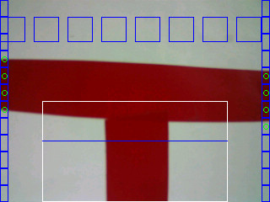
十字路口检测以及黑白色块停止标志检测
TITLE HERE

Slide 23
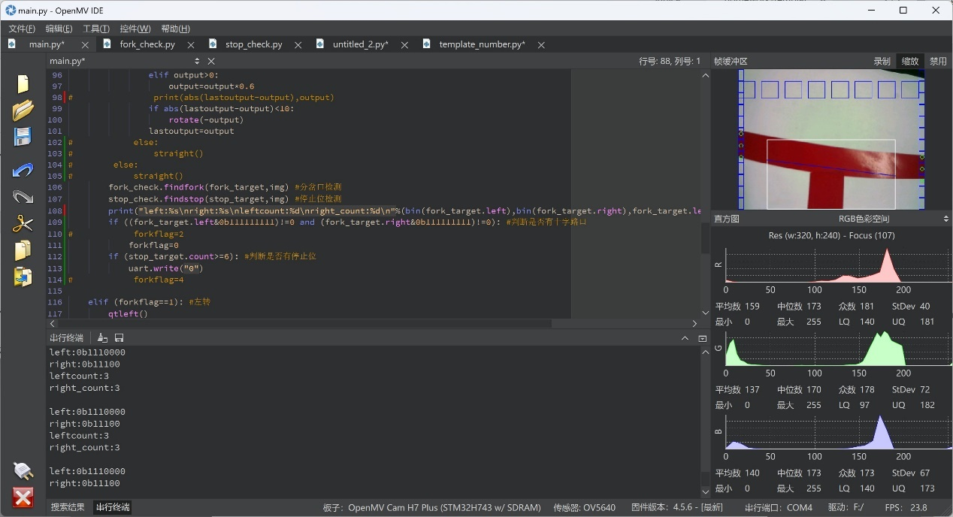
十字路口检测以及黑白色块停止标志检测
TITLE HERE

Slide 24
数字识别TITLE HERE
由于识别对象较少，识别场景单一，openmv版上资源有限，故选择openmv内置的模板匹配算法识别数字。
Image.find_template(template, threshold[ ,roi[ ,step=2[ ,search=image.SEARCH_EX] ] ])此函数尝试使用归一化互相关(NCC)算法在图像中找到第一个模板匹配的位置。返回匹配位置的边界框元组(x, y, w, h), 否则返回None。Trmplate是与对象匹配的小模板图像一般格式为pgm，threshold是浮点数较小值能提高检测速率但是误报率较高，roi是感兴趣区域的矩形窗口，step是查找模板时需要跳过的像素数量可以提高运算速度，search选择模板所用算法SEARCH_DS较快，SEARCH_EX更详尽。

Slide 25
数字识别TITLE HERE
import sensor
import time
sensor.reset() # Reset and initialize the sensor.
sensor.set_pixformat(sensor.GRAYSCALE) # Set pixel format to RGB565 (or GRAYSCALE)
sensor.set_framesize(sensor.QQQVGA) # Set frame size to QVGA (320x240)
sensor.set_contrast(1)
sensor.set_gainceiling(16)
sensor.set_auto_gain(False)
sensor.set_auto_whitebal(False) #关闭白平衡和增益
sensor.set_windowing((0,0,40,60))
sensor.skip_frames(time=2000) # Wait for settings take effect.
clock = time.clock() # Create a clock object to track the FPS.
while True:
clock.tick() # Update the FPS clock.
img = sensor.snapshot() # Take a picture and return the image.
print(clock.fps()) # Note: OpenMV Cam runs about half as fast when connected
# to the IDE. The FPS should increase once disconnected.

Slide 26






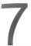

数字识别TITLE HERE

Slide 27
数字识别TITLE HERE
import sensor, image, time
from image import SEARCH_EX, SEARCH_DS
sensor.reset()
# Set sensor settings
sensor.set_contrast(1)
sensor.set_gainceiling(16)
sensor.set_pixformat(sensor.GRAYSCALE)
sensor.set_framesize(sensor.QQVGA)
sensor.skip_frames(time = 2000)
sensor.set_auto_gain(False)
sensor.set_auto_whitebal(False) #关闭白平衡和增益
#sensor.set_hmirror(True)
#sensor.set_vflip(True)
clock = time.clock()
pgms = ["/images/1.pgm","/images/2.pgm","/images/3.pgm","/images/4.pgm",
"/images/5.pgm","/images/6.pgm","/images/7.pgm","/images/8.pgm"]
while(True):
clock.tick()
img = sensor.snapshot()
for i in pgms:
template = image.Image(i)
r = img.find_template(template, 0.60, step=2, search=SEARCH_EX) #, roi=(10, 0, 60, 60))
if r:
img.draw_rectangle(r)
print(i)

Slide 28
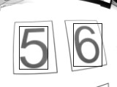
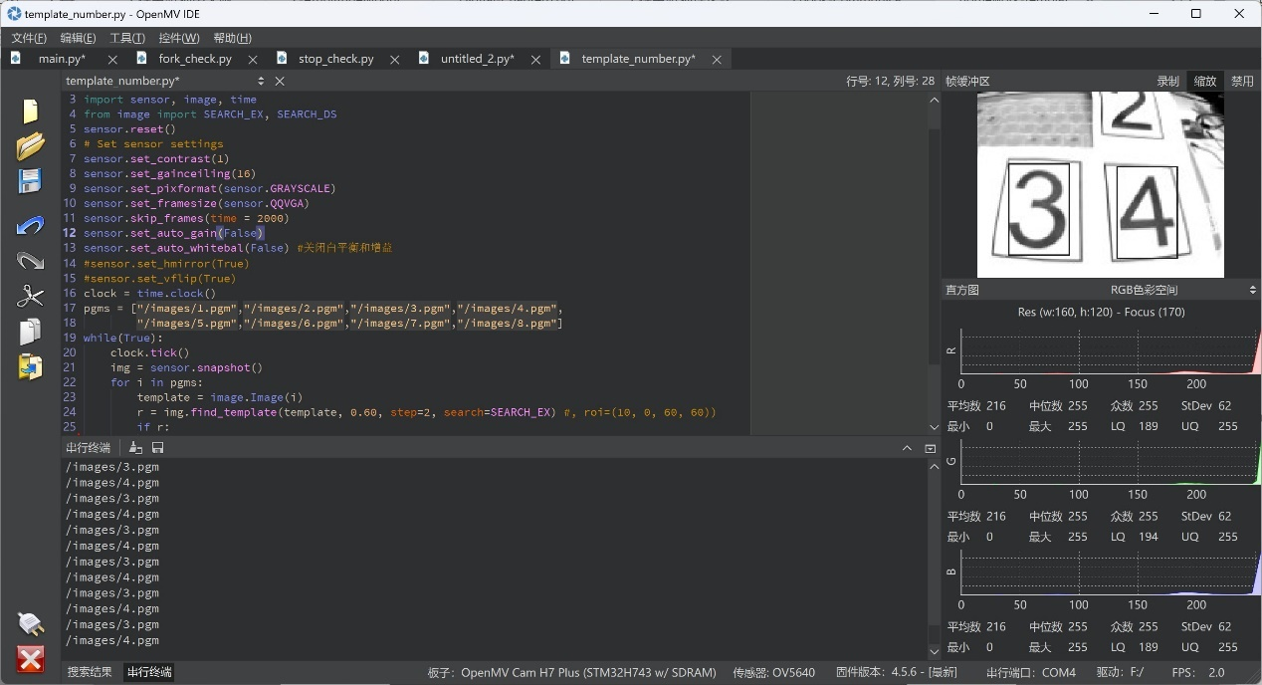
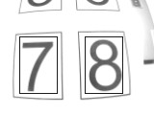
数字识别TITLE HERE

Slide 29
外设控制：舵机，串口
板间通信
TITLE HERE
通过控制pwm波的占空比改变脉冲宽度来调整舵机角度，脉冲宽度范围：0.5ms-2.5ms，舵机转向范围：0-180°，实测出舵机在小车上的最大转向范围并加以控制
#舵机控制初始化
tim = Timer(4, freq=100) # Frequency in Hz
ch1 = tim.channel(1, Timer.PWM, pin=Pin("P7"), pulse_width_percent=17) #12-25 右-左 17中间
pwp = 17
def rotate(angle): #(-90~90)
if angle>90:
angle = 90
elif angle<-27:
angle = -27
pwp = 15 + 20*(angle)/180
ch1.pulse_width_percent(round(pwp))
def qtleft():
rotate(90)
def qtright():
rotate(-27)
def straight():
rotate(18)

Slide 30
外设控制：舵机，串口
板间通信
TITLE HERE
Openmv串口初始化代码
：
#串口初始化 p4-pb7 p5-pb6
uart = UART(3, 9600) #初始化串口3，波特率为9600（注意：上位机记得也配置成9600）
两板间的通信思路：OpenMV作为舵机驱动板和视觉模块起到了控制小车转向(pid)以及识别分析环境信息的作用，F103作为双电机的主控板起到了速度pid控制以及屏幕按键等外设驱动的作用。所以OpenMV需要从F103得到任务信息即切换任务的指令，包括返回起始点，远近端控制，启停指令等，而F103需要从OpenMV得到电机速度的控制指令，包括速度大小，正反转等，以协同舵机完成任务。
使用蓝牙串口模块连接OpenMV与F103进行通信，蓝牙模块在完成配对后使用方法与串口一致。

Slide 31
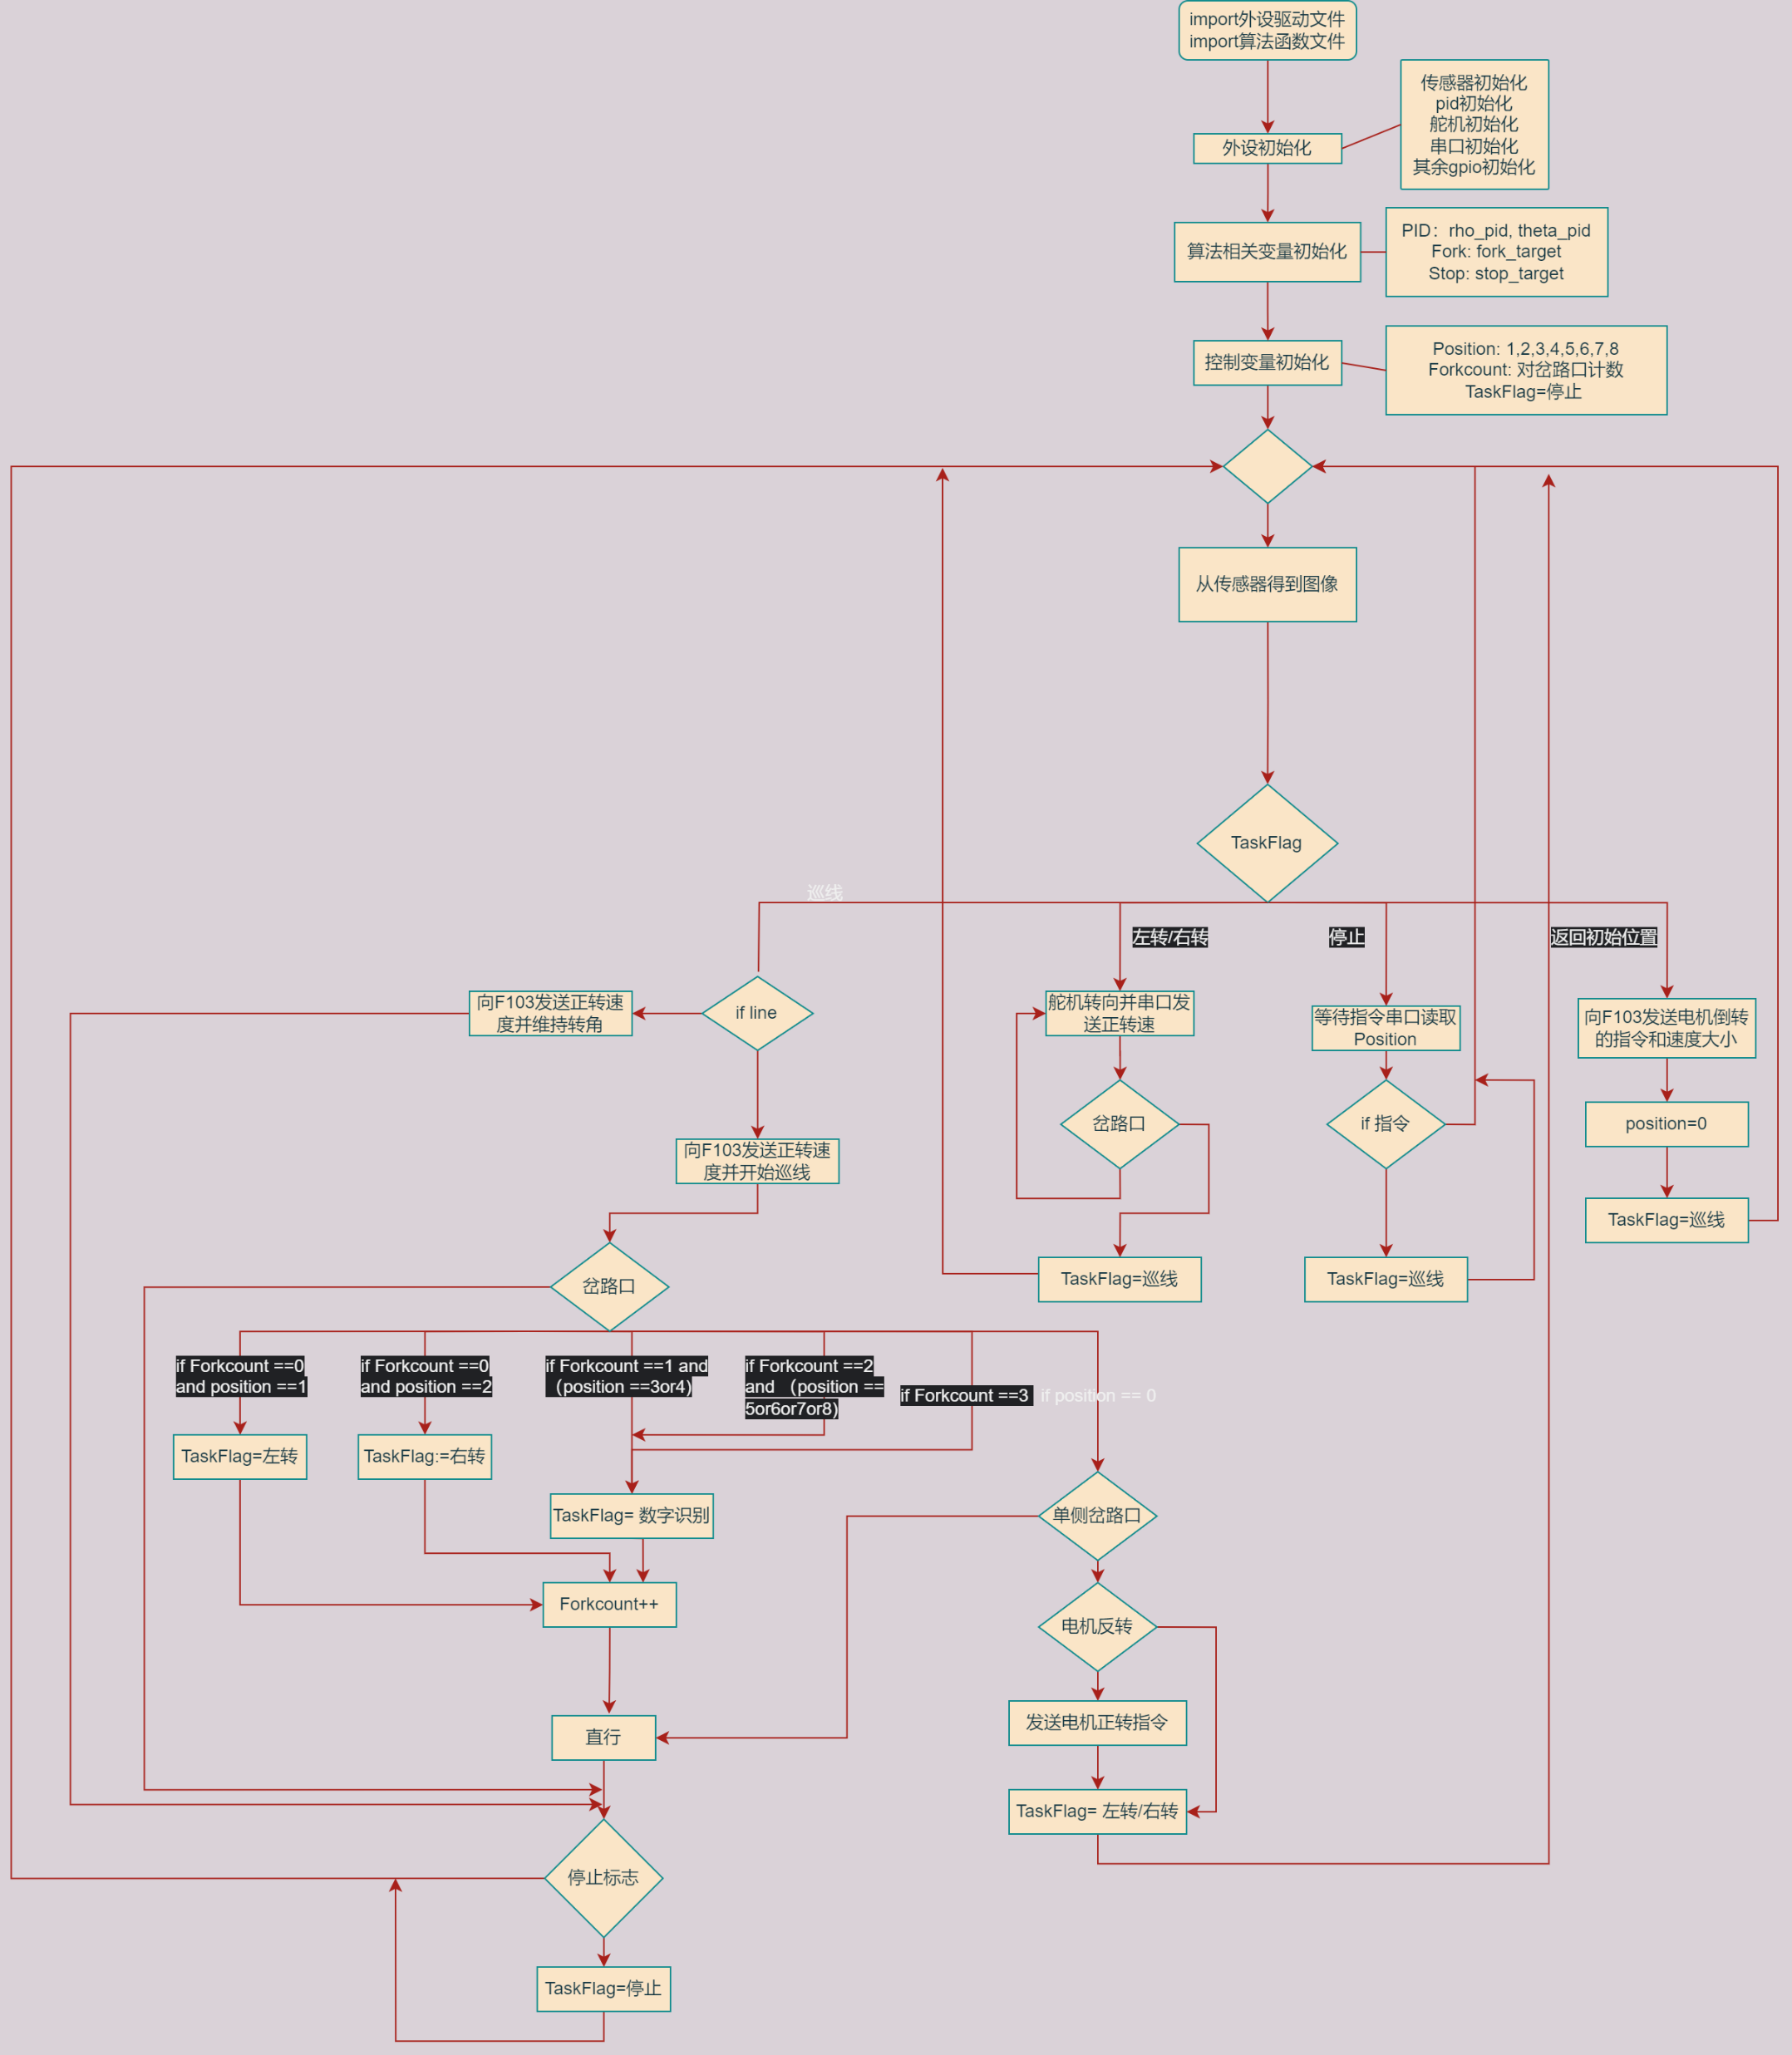
系统设计TITLE HERE

Slide 32

感谢
您的观看和收听
点击此处输入文本，文本内容应尽量简约精炼，尽可能减少赘余的内容，并和本页呈现的主题高度相关。点击此处输入文本，文本内容应尽量简约精炼，尽可能减少赘余的内容，并和本页呈现的主题高度相关。

